Slide 1
ระบบตามสอบสินค้าเกษตรบนระบบคลาวด์
สำหรับผู้ประกอบการขนาดกลางและขนาดเล็ก
QR Trace On Cloud

Slide 2

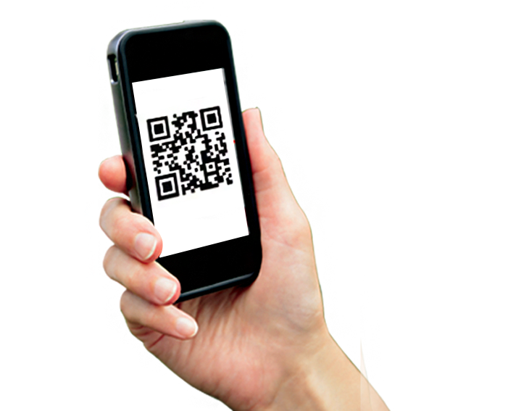
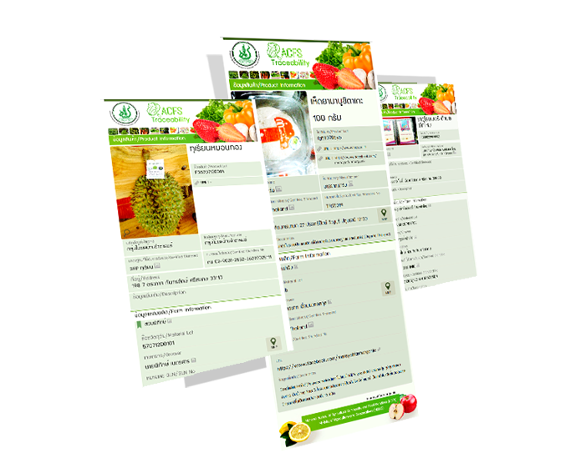
ระบบตามสอบสินค้าเกษตรบนระบบคลาวด์ สำหรับผู้ประกอบการขนาดกลางและขนาดเล็ก (QR Trace On Cloud )
ระบบตามสอบสินค้าเกษตรบนระบบคลาวด์ สำหรับผู้ประกอบการขนาดกลางและขนาดเล็ก (QR Trace On Cloud ) รองรับสินค้าในกลุ่มผัก ผลไม้ ข้าว ปศุสัตว์ ไข่ ประมง สินค้าแปรรูป/อาหาร โดยผู้งานสามารถจัดเก็บข้อมูลที่มา ที่ไป รวมถึงข้อมูลการผลิต ทำให้เกิดการเชื่อมโยงข้อมูลตามสอบได้ตลอดห่วงโซ่การผลิต ซึ่งมีการนำ QR Code มาใช้เป็น เครื่องมือที่ช่วยเพิ่มประสิทธิภาพ ในการเชื่อมโยงข้อมูลตามสอบสู่ผู้บริโภค

Slide 3
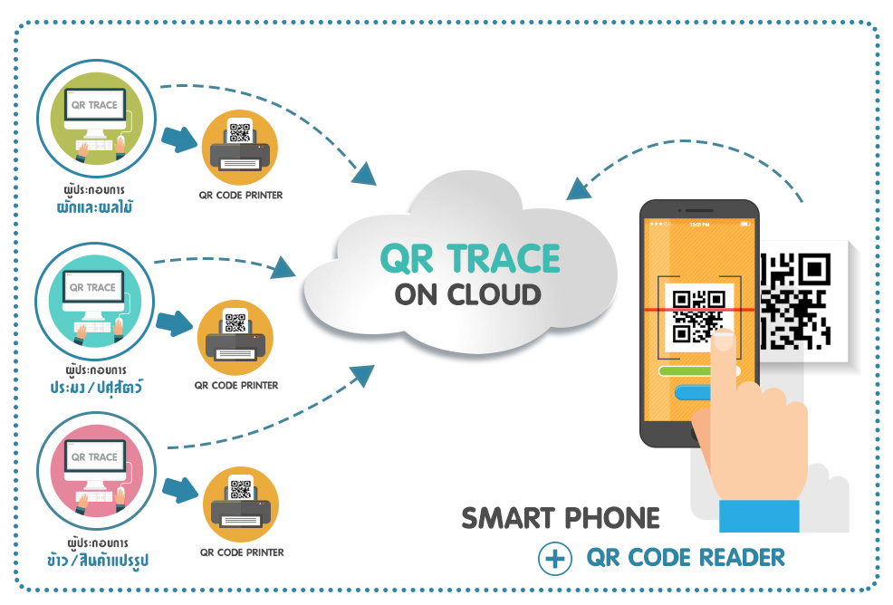
ระบบตามสอบสินค้าเกษตรบนระบบคลาวด์ สำหรับผู้ประกอบการขนาดกลางและขนาดเล็ก (QR Trace On Cloud )

Slide 4
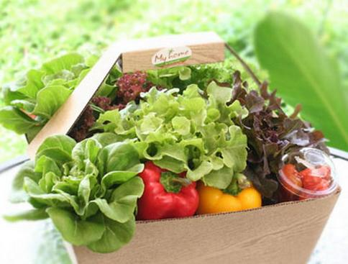
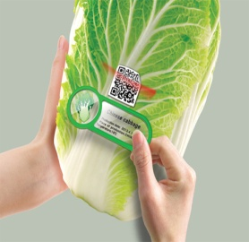
ระบบตามสอบสินค้าเกษตรบนระบบคลาวด์ สำหรับผู้ประกอบการขนาดกลางและขนาดเล็ก (QR Trace On Cloud )
การเตรียมการความการใช้งาน
1
คุณลักษณะของผู้ประกอบการที่ใช้ระบบ
2
สมัครใช้งาน
3
เตรียมข้อมูล
4
ขั้นตอนการใช้งานระบบตามสอบฯ
5
การเรียกดูข้อมูลตามสอบจาก QR Code

Slide 5
ระบบตามสอบสินค้าเกษตรบนระบบคลาวด์ สำหรับผู้ประกอบการขนาดกลางและขนาดเล็ก (QR Trace On Cloud )
คุณลักษณะของผู้ประกอบการที่ใช้ระบบ
ผู้ประกอบการผลิตสินค้าที่มีคุณภาพ ได้มาตรฐานรับรอง
เช่น มาตรฐานเกษตรอินทรีย์ (Organic), มาตรฐานการปฏิบัติ ที่ดีทางการเกษตร (GAP)
ผู้ประกอบการมี เครื่องคอมพิวเตอร์ (PC / Notebook) มี อินเทอร์เน็ต ใช้งานและ เครื่องพิมพ์ (Printer) “สติ๊กเกอร์”

Slide 6
สมัครใช้งาน
https://www.acfs-qrtrace.com
ข้อมูลการสมัคร : ระบุประเภทการสมัคร เช่น ผัก ผลไม้ ข้าว ไข่ ประมง ปศุสัตว์ ผลิตภัณฑ์แปรรูป / อาหาร
ข้อมูลทั่วไป : ชื่อบริษัท ที่อยู่ เบอร์โทรศัพท์ มาตรฐานระบบ การผลิต
ข้อมูลสินค้า : ชื่อสินค้า มาตรฐานสินค้า
ข้อมูลติดต่อ : ชื่อผู้ประสานงาน ตำแหน่ง เบอร์โทรศัพท์

Slide 7
การเตรียมข้อมูล
1
ข้อมูลผู้ประกอบการ เช่น ชื่อ ที่อยู่ URL มาตรฐานระบบการผลิต ( ส่วนการสมัครใช้งาน )
2
ข้อมูลใบรับรอง เช่น ชื่อใบรับรอง หน่วยงานที่ออกใบรับรอง
3
ข้อมูลวัตถุดิบ เช่น ชื่อผัก ผลไม้ ไข่ ข้าว ไก่ กุ้ง
4
ข้อมูลลูกค้า เช่น ชื่อ ที่อยู่ เบอร์โทรศัพท์
5
ข้อมูลเกษตรกร และแปลงปลูก/ฟาร์ม เช่น ชื่อ ชื่อแปลง ที่อยู่ มาตรฐานที่ได้
6
ข้อมูลสินค้า เช่น ชื่อสินค้า แบรนด์
7
รูปภาพ เช่น รูปเกษตรกร รูปฟาร์ม รูปสินค้า

Slide 8
ขั้นตอนการใช้งานระบบ QR Trace On Cloud
1
เข้าใช้งานผ่าน URL https://www.acfs-qrtrace.com
2
สมัครใช้งาน (สิทธิ์ผู้ใช้งาน ตามประเภทผู้ประกอบการ)
3
จัดทำข้อมูลการตามสอบ
1
ข้อมูลทะเบียนหลัก
2
ข้อมูลการผลิต (ตาม flow การผลิตแต่ละชนิดสินค้า)
4
สร้าง QR Code
5
ติด QR Code บนบรรจุภัณฑ์ของสินค้า

Slide 9
ขั้นตอนการใช้งานระบบ QR Trace On Cloud
เริ่มต้นบันทึกข้อมูลการผลิต
รับวัตถุดิบ*
สมัคร ใช้งาน
บันทึกข้อมูลทะเบียนหลัก
สร้าง QR Code
ทำความสะอาด
ตัดแต่ง
คัดขนาด*
บรรจุ*
ส่งออก

Slide 10
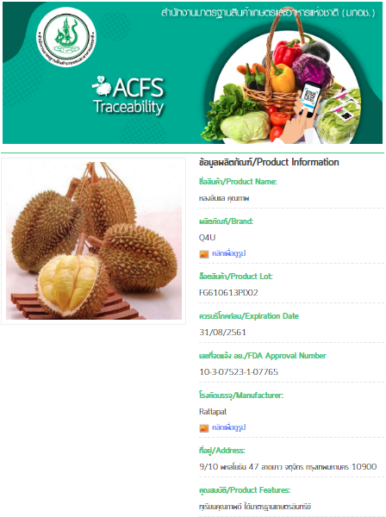
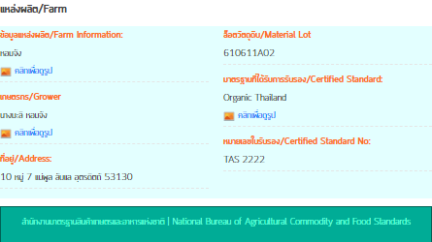
การเรียกดูข้อมูลตามสอบจาก QR Code

Slide 11
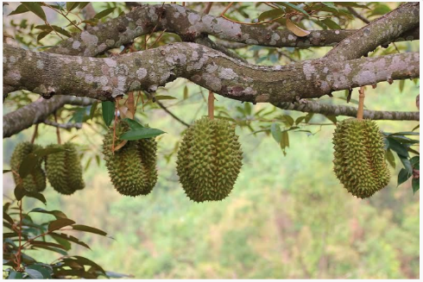

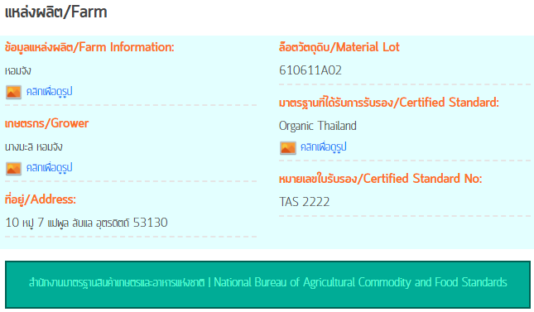

การเรียกดูข้อมูลตามสอบจาก QR Code

Slide 12
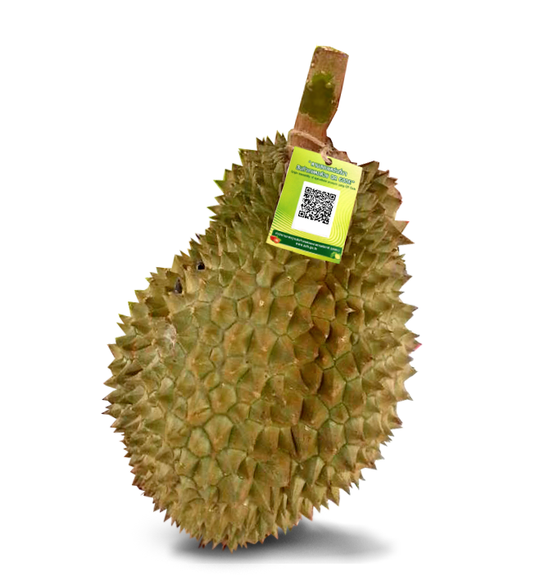
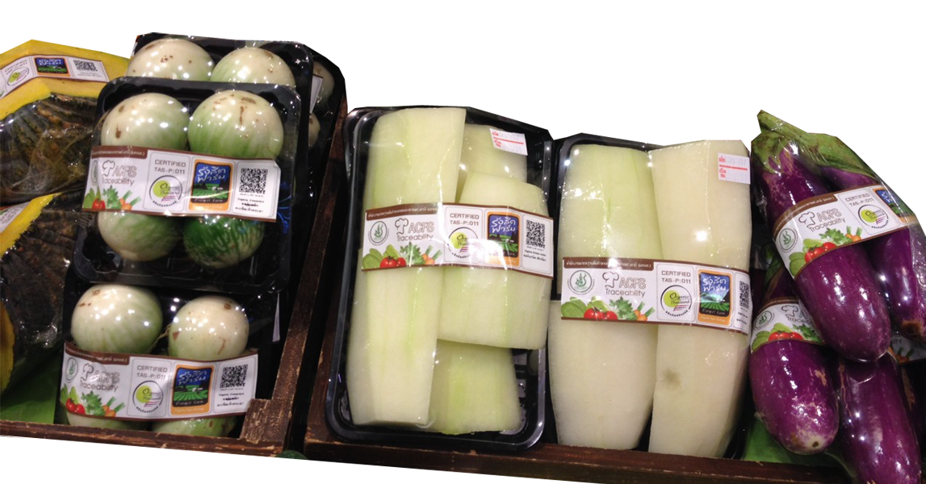
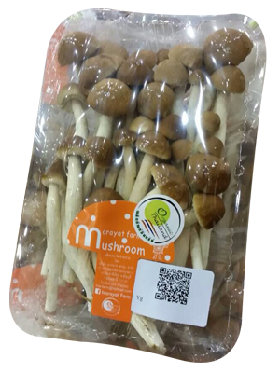
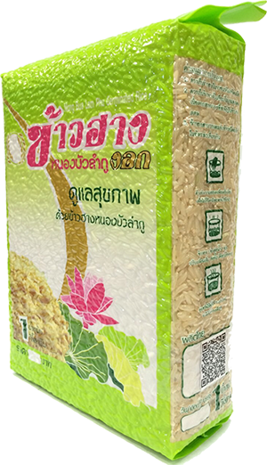
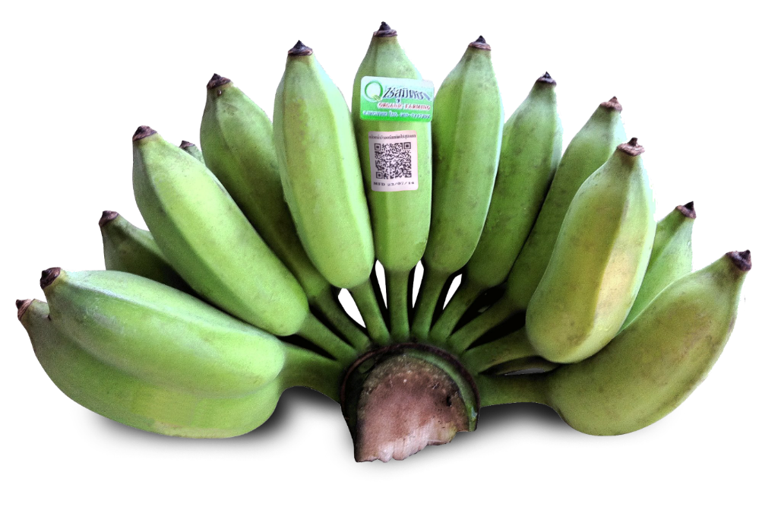
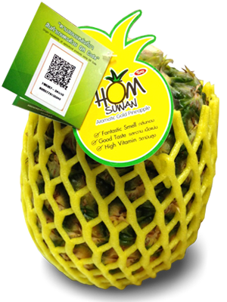
ตัวอย่างสินค้าที่ใช้ QR Trace
12

Slide 13
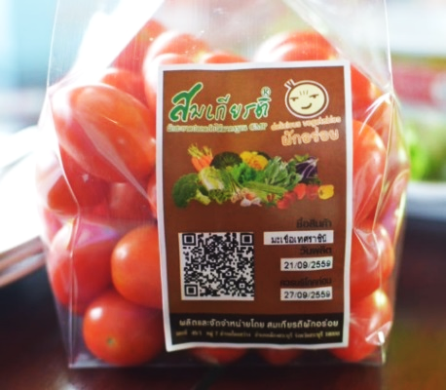
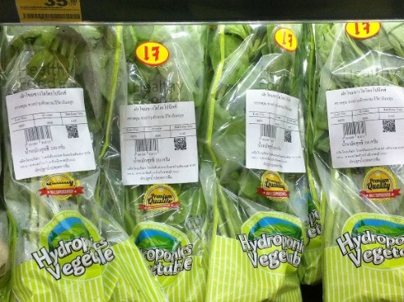
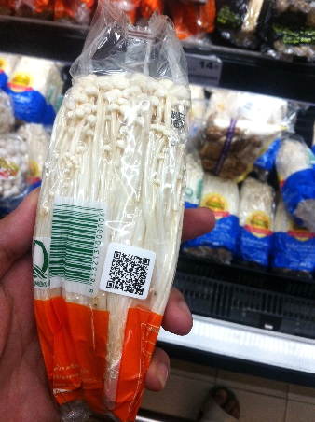
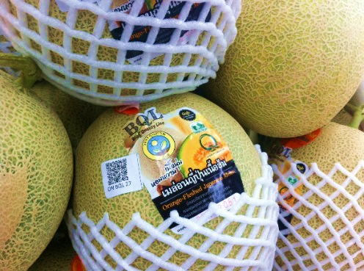
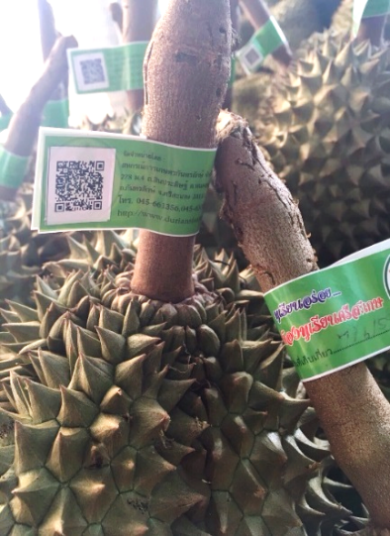
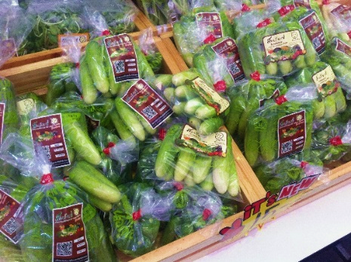
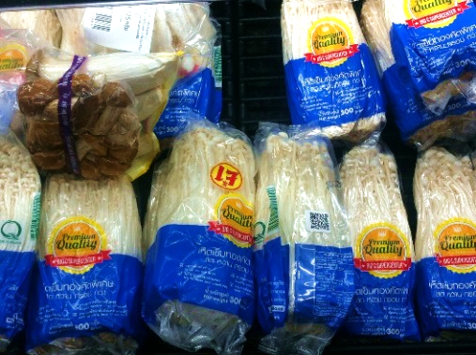
ตัวอย่างสินค้าที่ใช้ QR Trace
13

Slide 14

สอบถามข้อมูลเพิ่มเติม
ศูนย์เทคโนโลยีสารสนเทศและการสื่อสาร
สำนักงานมาตรฐานสินค้าเกษตรและอาหารแห่งชาติ (มกอช.)
โทร. 02-5794986
https://www.ACFS-QRtrace.com

